Slide 1
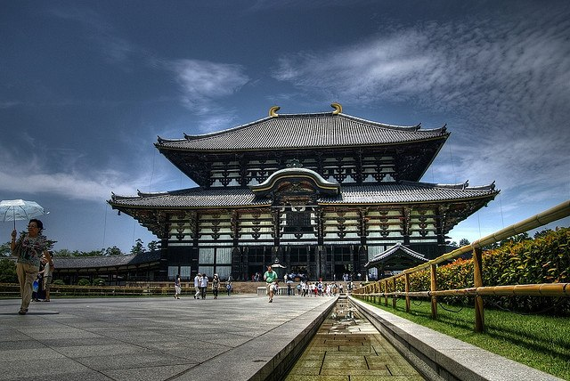
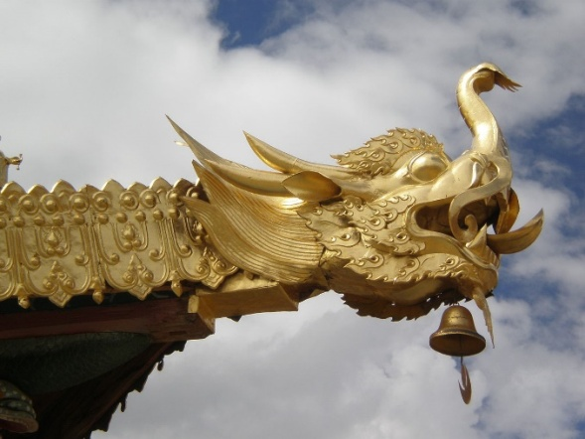

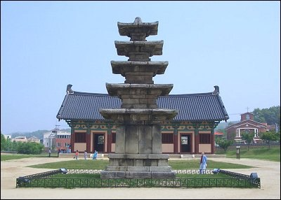
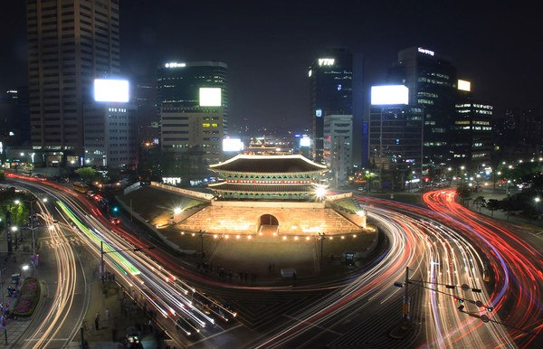
Архітектура далекосхідного культурного регіону
Автор
Учениця 11-а класу
Аня личак
2014 р.

Slide 2
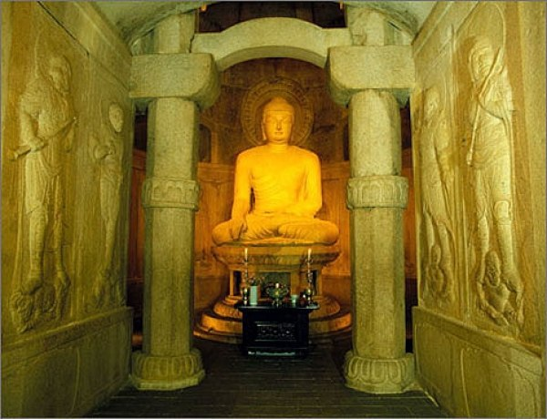
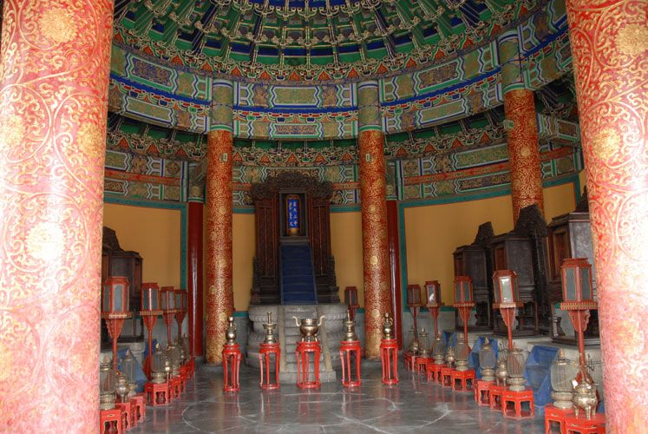
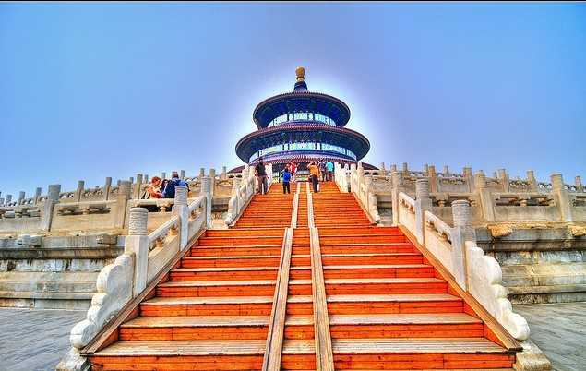
Для східного світогляду важливо усвідомлення людиною єдності духу і тіла, неба і землі, властиве буддизму. Це знайшло відображення і в розвитку мистецтва, зокрема архітектури. Буддійські пагоди з багатоярусними дахами спрямовані вгору, немов тягнуться до самого неба. Як шпилі готичних храмів, вони створювали враження Всесвіту. Ярусний стиль властивий світській, і духовній архітектурі Далекого Сходу.
Символом столиці Китаю, Пекіна, є розташований в центрі Храм Неба, побудований в епоху династії Мін і нині занесений ЮНЕСКО до Переліку всесвітньої спадщини людства. Храм Неба свідчить про високий рівень майстерності, досягнутому китайськими зодчими п'ять століть тому.

Slide 3
Храм неба в Китаї

Slide 4
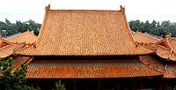
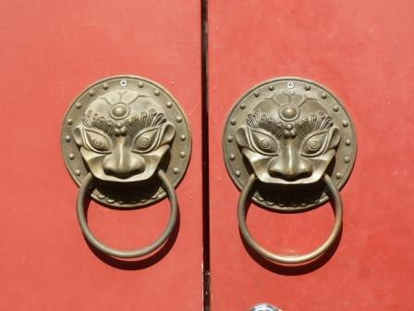
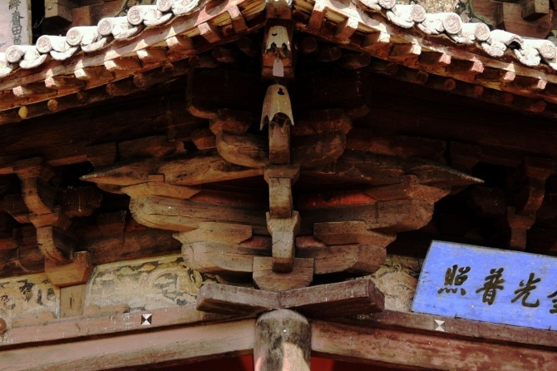
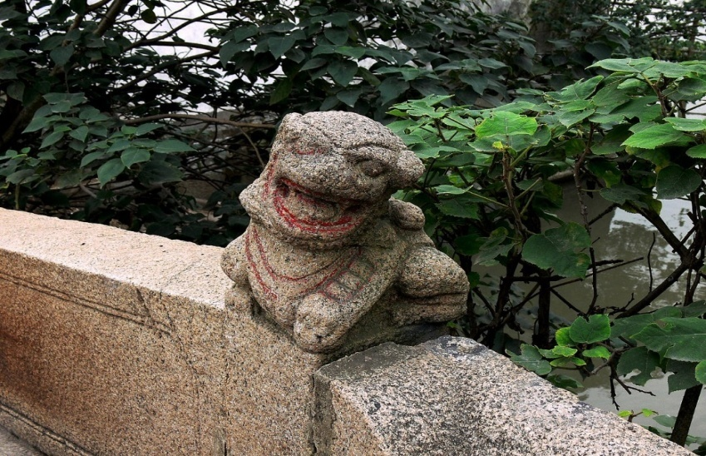
Глазурована черепиця на даху
Пушоу
Мен Дін на внутрішніх дверях в Забороненому місті
Балюстрада на кам'яному мосту в місті Ситан

Slide 5
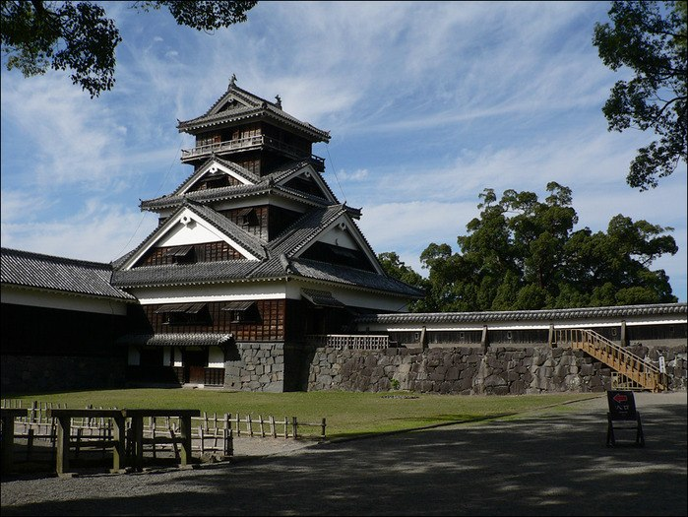
У стародавній Японії велику частину споруд будували з дерева, оскільки це гнучкий матеріал і, в порівнянні з каменем, більш стійкий при землетрусах. Серед пам'яток дерев'яного зодчества, що дійшли до нас, виділяються синтоїстські храми з масивними дахами, виступаючими далеко за межі стін і надійно захищають їх від негоди.

Slide 6
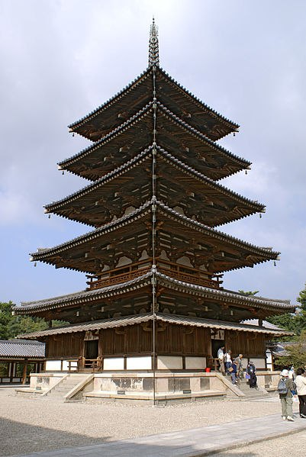
Ансамбль монастиря Хорю-дзі

Slide 7
Храм комплексу Тодай-джі

Slide 8

Більшість старовинних архітектурних пам'яток Кореї загинули у вирі історії, однак те, що збереглося, стало національними святинями. Це найдавніша на Далекому Сході дерев'яна десятиметрова астрономічна вежа в місті Кенджу ( 647) , пагоди в монастирях Пунхванс і Чоннімс , південні двоярусні ворота Сеульської фортеці Намдемун , іменовані « національним скарбом номер один».

Slide 9
Ворота Сеульської фортеці Намдемун

Slide 10
Пагоди в монастирях Пунхванс і Чоннімс

Slide 11
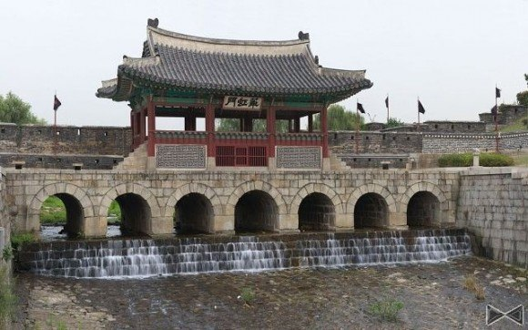
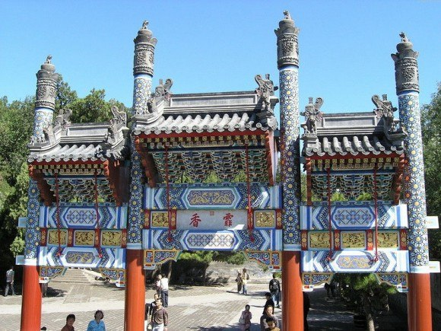
Храм Де-унь-ден

Slide 12
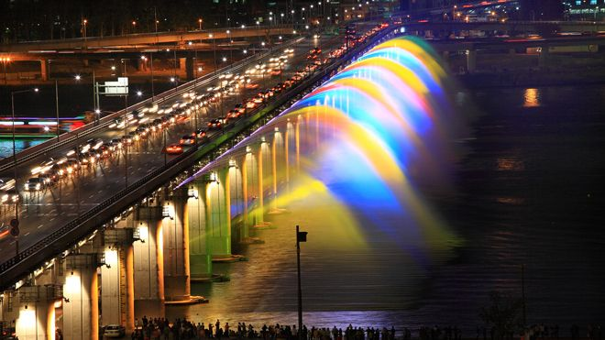

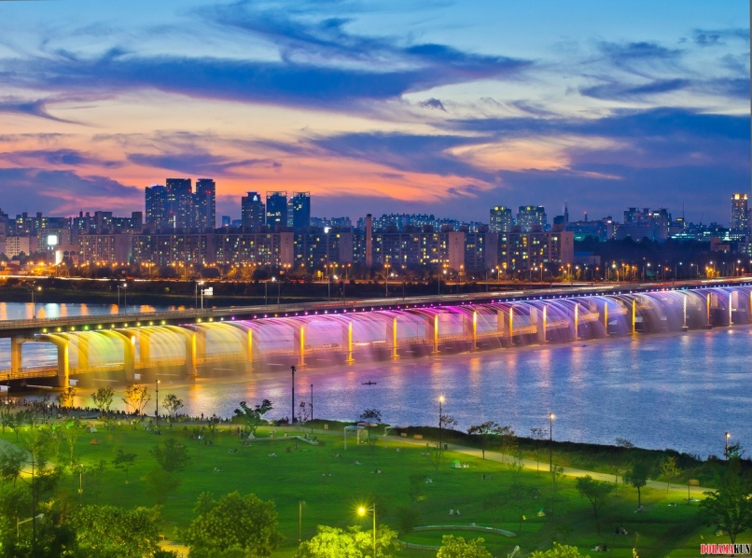
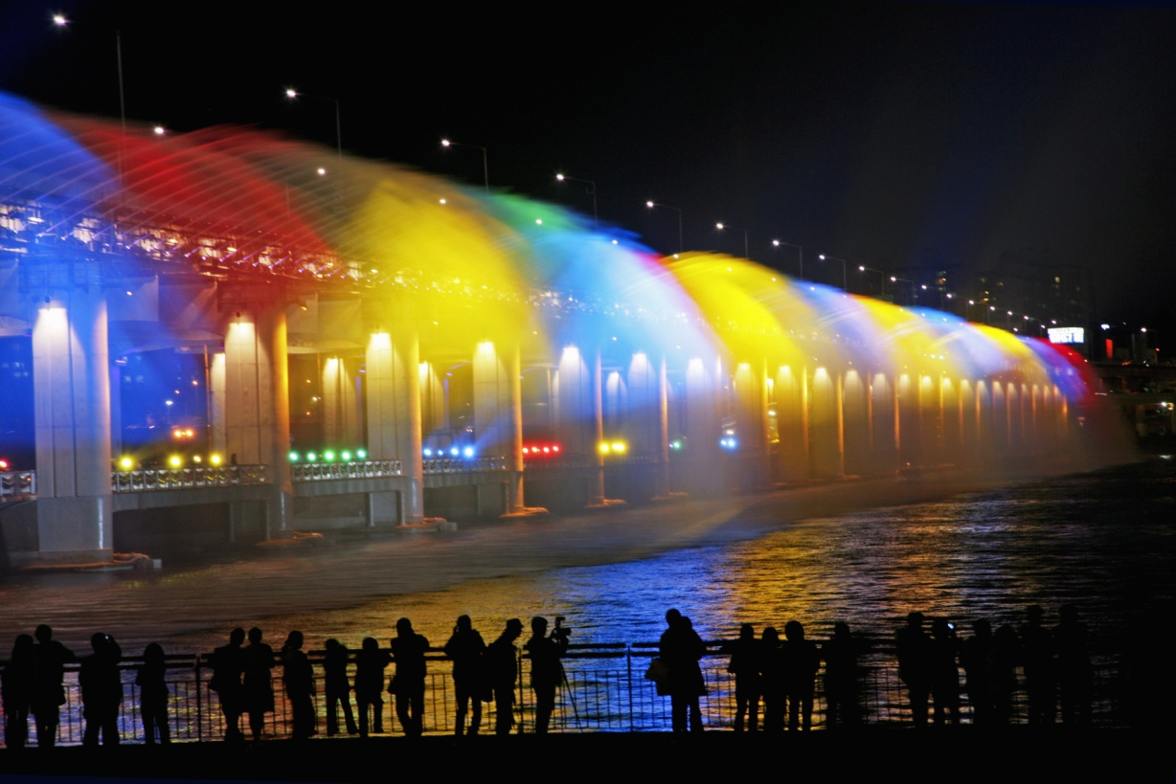
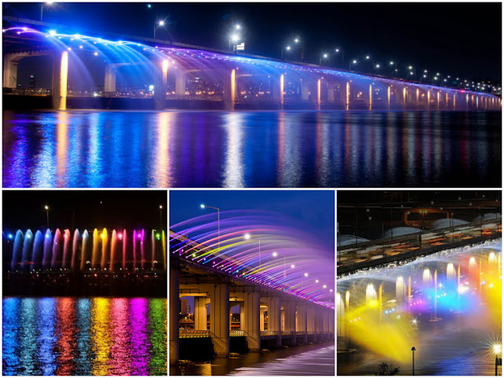
Корейський міст - Банпо

Slide 13
Спасибі за увагу!

